Slide 1
La previdenza dei professionisti
e il futuro del lavoro
Alberto Oliveti – Presidente AdEPP

Slide 2
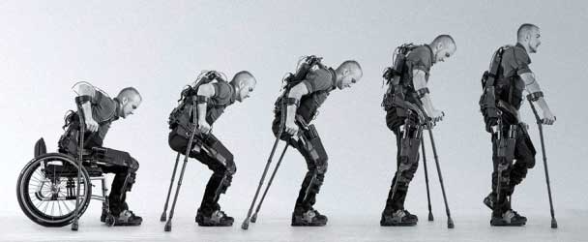
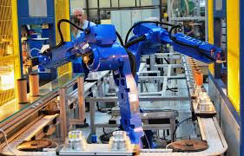
Il mondo del lavoro sta cambiando con una progressione accelerata a causa di alcune MACROTENDENZE (DEMOGRAFIA, GLOBALIZZAZIONE, ROBOTIZZAZIONE, DIGITALIZZAZIONE)
Il futuro arriva prima
che toccano anche il sistema delle professioni

Slide 3
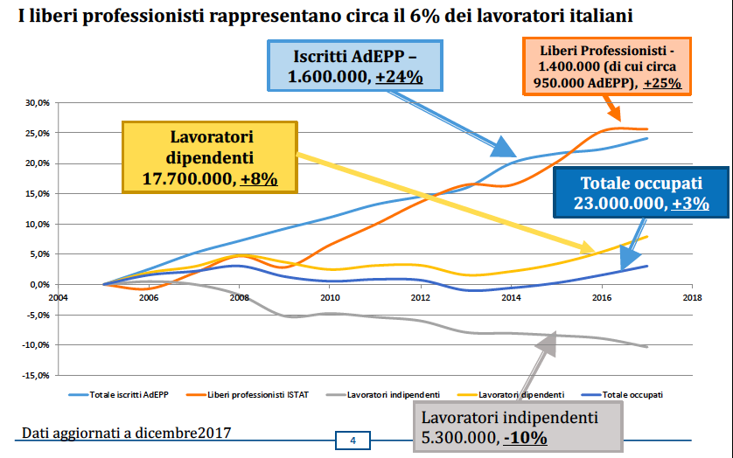
Il mercato del lavoro in Italia
3

Slide 4
Gli iscritti AdEPP nel tempo
Dal 2005 al 2017 gli iscritti attivi agli enti previdenziali AdEPP sono passati da 1.200.000 a 1.600.000 (+24%)
L’età media è aumentata da 44,3 a 47,7 anni
Gli “under 40” sono passati dal 41% al 28,5% del totale degli iscritti, mentre la quota di “over 60” è aumentata dal 10% al 18%.
I nuovi iscritti diminuiscono del 12% (nel 2017 sono 55.450, mentre nel 2005 erano oltre 63.000).

Slide 5
Gli enti previdenziali e mission futura
Da amministratori di previdenza, gli enti previdenziali iscritti all’AdEPP sanno che il loro futuro
dipende dalla
capacità di adattarsi al cambiamento

Slide 6
Cambiamento nelle professioni
Al criterio legale delle libere professioni riservate, occorre aggiungere il criterio economico-professionale per cercare di intercettare:
le nuove professioni;
le nuove pratiche di esercizio delle vecchie professioni;
le trasformazioni in atto.
L’utilizzo dell’AI potrà riguardare prevalentemente la consulenza di base che potrà essere sostituita dalle nuove tecnologie.
Ma l’AI può essere vista anche come amplificatore di relazioni, conoscenze e competenze, nonché fattore di efficienza e appropriatezza

Slide 7
Cambiamento nelle professioni
Esistono relazioni tra demografia e innovazione tecnologica.
Una forza lavoro meno giovane è meno propensa all’innovazione e al rischio, più vulnerabile rispetto alla competizione internazionale tra altri paesi e altri contenuti, maggiormente sostituibile da macchine.
Questo vale anche per le professioni.
Meno giovani nel mondo del lavoro o persone più anziane comportano creazione di soluzioni che economizzano il lavoro (labour saving) da parte del capitale e dell’innovazione.
Relazione tra occupazione e innovazione.

Slide 8
Cambiamento nelle professioni
Occorre accompagnare i settori verso nuove forme e modalità di svolgere l’attività professionale.
Alta qualificazione e aggiornamento continuo sono le ricette per aiutare i professionisti della conoscenza e delle competenze intellettuali ad affrontare le sfide del futuro e dell’innovazione continua.
Le parole chiave sono:
Aggiornamento continuo (LLL);
Alta qualificazione;
Flessibilità;
Tempestività nelle scelte;
Aggregazioni multidisciplinari;
Respiro internazionale.

Slide 9
Cambiamento nelle professioni
Opportunità
Minaccia

